Slide 1

RELASI ANTAR TABEL (JOIN)
Pertemuan XIII

Slide 2
Pengertian Join
Join merupakan salah satu kontruksi dasar dari SQL dan basis data.
Join dapat didefinisikan sebagai kombinasi record dari dua atau lebih table di dalam basis data relasional dan menghasilkan sebuah tabel (temporary) baru yang disebut sebagai joined tabel.
Operator yang biasa digunakan adalah sama dengan (=), maka sering disebut dengan equality join atau equijoin.
Equijoin dikelompokkan ke dalam dua bagian yaitu inner equijoin (inner join) dan outer equijoin (outer join). Yang termasuk dalam Outer Join adalah Left Join dan Right Join.

Slide 3
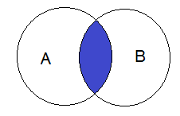
Jenis-jenis JOIN
Inner Join
Inner join pada dasarnya adalah menemukan persimpangan (intersection) antara dua buah tabel.

Slide 4
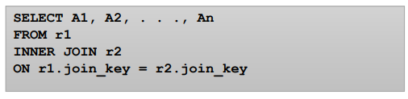

Sintaks Inner Join
Secara implisit: (Sering disebut Natural Join)

Slide 5
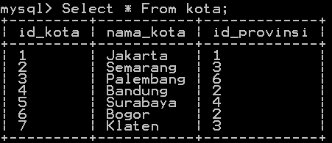
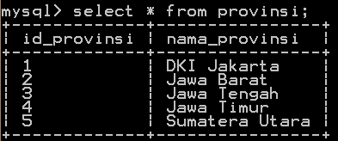
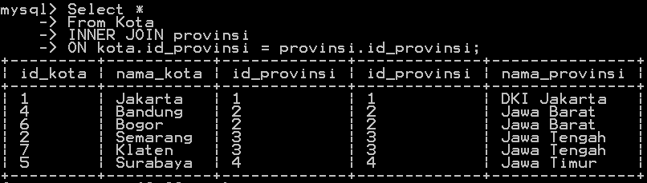
Contoh:

Slide 6
Jenis-jenis JOIN
Outer Join
Outer join dibagi ke dalam tiga jenis, yaitu left outer join, right outer join dan full
outer join.
Left Outer Join
Left outer join atau left join mengembalikan semua nilai dari table kiri ditambah dengan nilai dari tabel kanan yang sesuai atau NULL jika tidak ada nilai yang sesuai.
Right Outer Join
Right outer join atau right join pada dasarnya sama seperti left join, namun dalam bentuk terbalik, kanan dan kiri.
Full Outer Join
Full outer join atau full join pada hakikatnya merupakan kombinasi dari left dan right join.

Slide 7
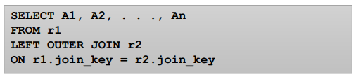
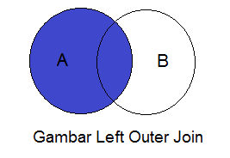
Left Outer Join
Sintaks

Slide 8
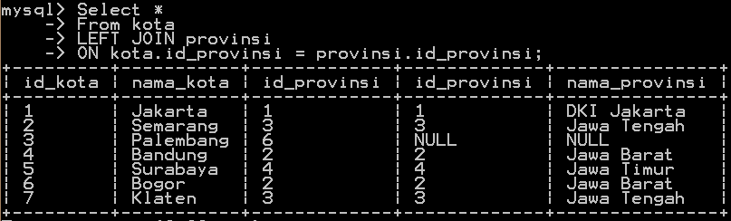
Contoh:

Slide 9
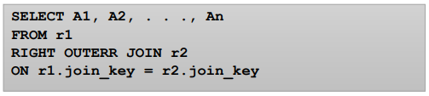
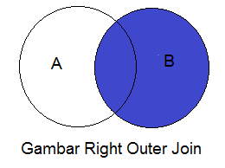
Right Outer Join
Sintaks

Slide 10
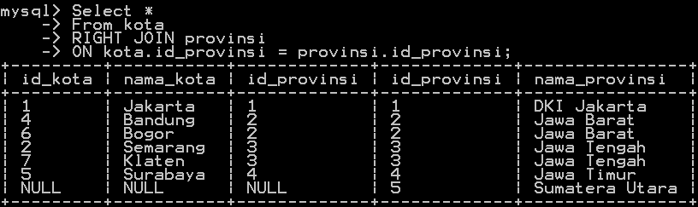
Contoh:

Slide 11
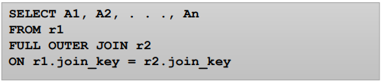
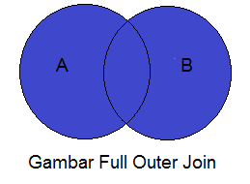
Full Outer Join
Sintaks

Slide 12
Jenis-jenis JOIN
Cross Join
Cross join pada hakekatnya Merupakan inner join dimana kondisi join selalu dievaluasi true. Secara matematis, jika A dan B merupakan dua himpunan, maka cross joinnya = A X B

Slide 13
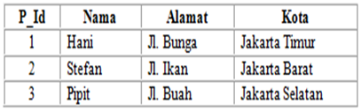
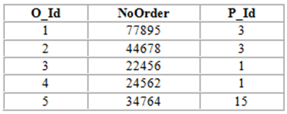
Latihan:Buat database Penjualan
Aktifkan database penjualan, kemudian buat tabel pelanggan dan order
Pelanggan
Order

Slide 14
Latihan
Menampilkan nama dan nomor order yang diurutkan berdasarkan nama (dengan perintah inner join)!
Menampilkan nama dan nomor order yang diurutkan berdasarkan nama (dengan perintah left join)!
Menampilkan nama dan nomor order yang diurutkan berdasarkan nama (dengan perintah right join)!

Slide 15
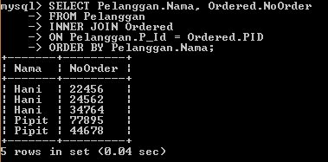
Hasilnya: (no1)

Slide 16

Terima Kasih

